Slide 1
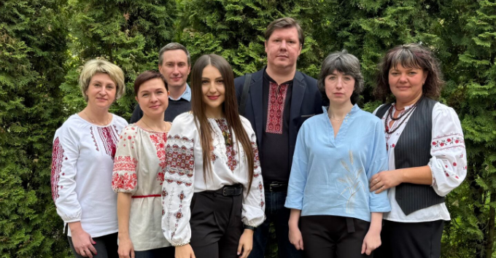
Звіт про навчально-методичну роботу циклової комісії фінансово-економічних дисциплін (2024-2025 н.р.)
Звіт висвітлює ключові аспекти навчально-методичної роботи педагогічних працівників циклової комісії фінансово-економічних дисциплін ВСП «Фаховий коледж економіки і технологій НУ «Чернігівська політехніка» за 2024-2025 навчальний рік. У ньому представлено загальну характеристику діяльності, досягнення в методичній роботі, розробки навчально-методичних матеріалів, участь у конференціях, підвищення кваліфікації, роботу з обдарованими здобувачами овіти та організацію заходів професійного спрямування..

Slide 2
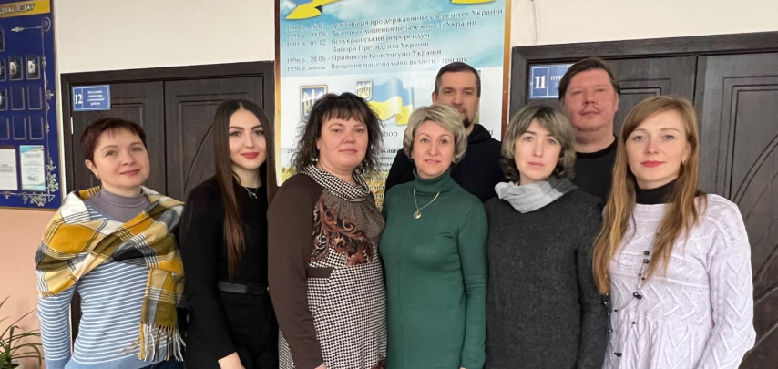
Загальна характеристика діяльності
У 2024-2025 н. р. викладачі циклової комісії фінансово-економічних дисциплін активно працювали над вдосконаленням якості освіти, впровадженням сучасних підходів до викладання, оновленням навчально-методичного забезпечення, професійним розвитком та співпрацею з роботодавцями.
Комісія складається з 10 викладачів, які мають вищу кваліфікаційну категорію, з яких 1 є кандидатом економічних наук, а 1 — викладачем-методистом.
Діяльність комісії відповідала плану роботи та стратегічним завданням коледжу.

Slide 3
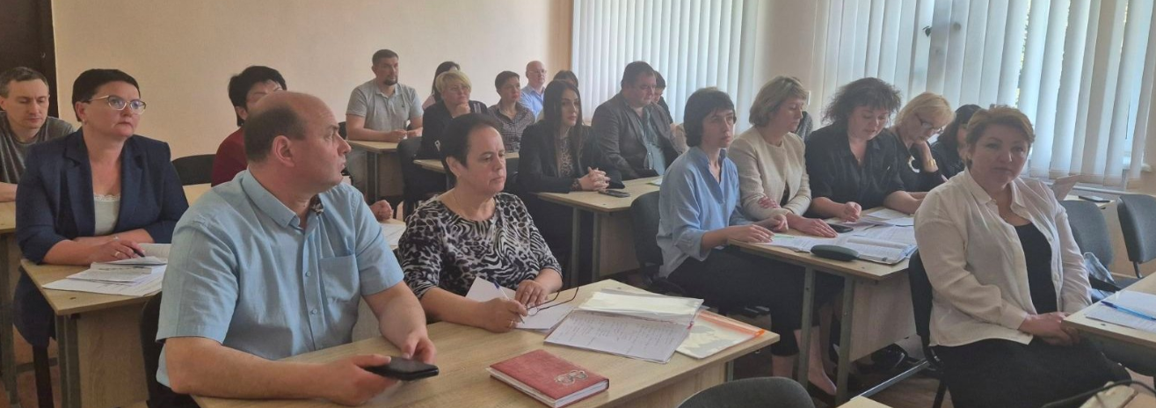
Успішна акредитація
До переліку основних здобутків навчального року варто віднести успішну акредитацію освітньо-професійних програм Економіка та Фінанси, банківська справа та страхування. Цей процес вимагав глибокої методичної підготовки, аналізу програмного забезпечення освітнього процесу, демонстрації високих стандартів якості та відповідності сучасним вимогам.
Слова щирої вдячності варто висловити всім викладачам які приймали активну участь та окремо викладачам Поповій Галині Володимирівні, Петровській Вікторії Олександрівні, Ющенко Ірині Миколаївні та Музичко Ірині Анатоліївні — саме їхня професійність, наполегливість, глибокі знання та відданість справі стали запорукою успішного проходження акредитаційного процесу та визнання високої якості підготовки здобувачів освіти за цими спеціальностями.
.

Slide 4
Методична робота
Протягом року методична діяльність викладачів була спрямована на вдосконалення змісту навчання, впровадження інноваційних технологій та розвиток професійних компетентностей. Кожен викладач комісії працював над власною методичною проблемою, що сприяло індивідуальному та колективному зростанню.
Попова Г.В.
Ющенко І.М.
Музичко І.А.
Впровадження інноваційних технологій та інтерактивних методів навчання з використанням відеоінформації.
Використання інноваційних технологій для розвитку творчої особистості.
Підвищення фінансової грамотності здобувачів освіти за допомогою інтерактивних цифрових інструментів.
Шумська І.В.
Брика В.В.
Чирок Я.В.
Розробка та вдосконалення навчально-методичних матеріалів, впровадження інноваційних технологій.
Впровадження інноваційних технологій у навчання.
Розвиток творчого мислення на заняттях з математики, застосування математичних моделей.
Петровська В.О.
Примаченко В.Л.
Маслюк І.О.
Формування професійних компетентностей через практико-орієнтований підхід у викладанні бухгалтерських дисциплін.
Оптимізація навчального процесу через інтеграцію міждисциплінарних зв'язків.
Удосконалення цифрових навичок в умовах стрімкого розвитку AI-сервісів.

Slide 5
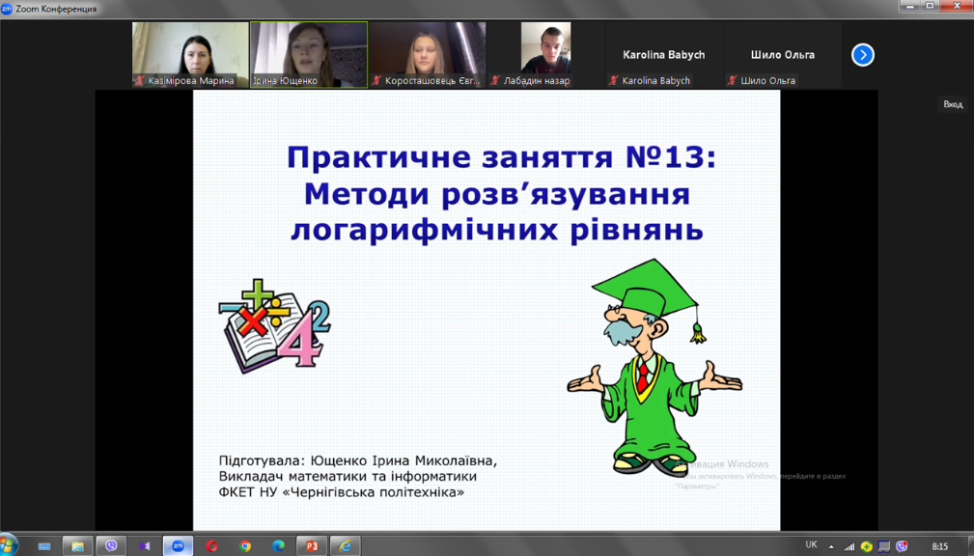
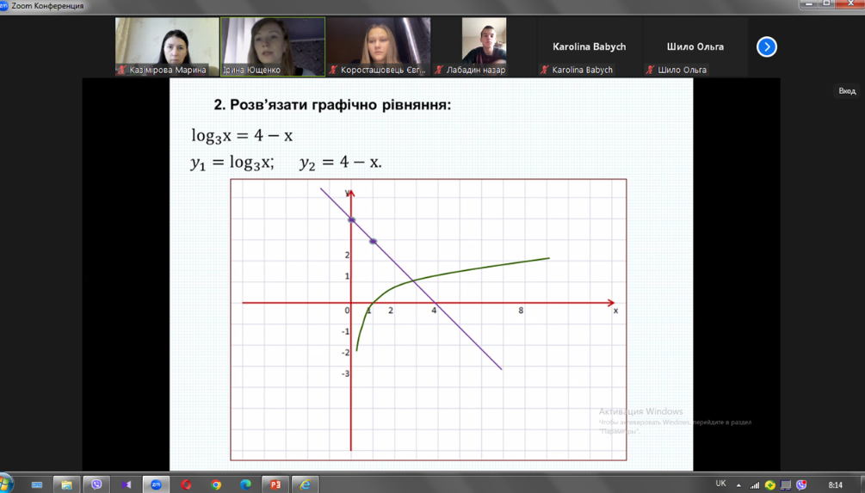
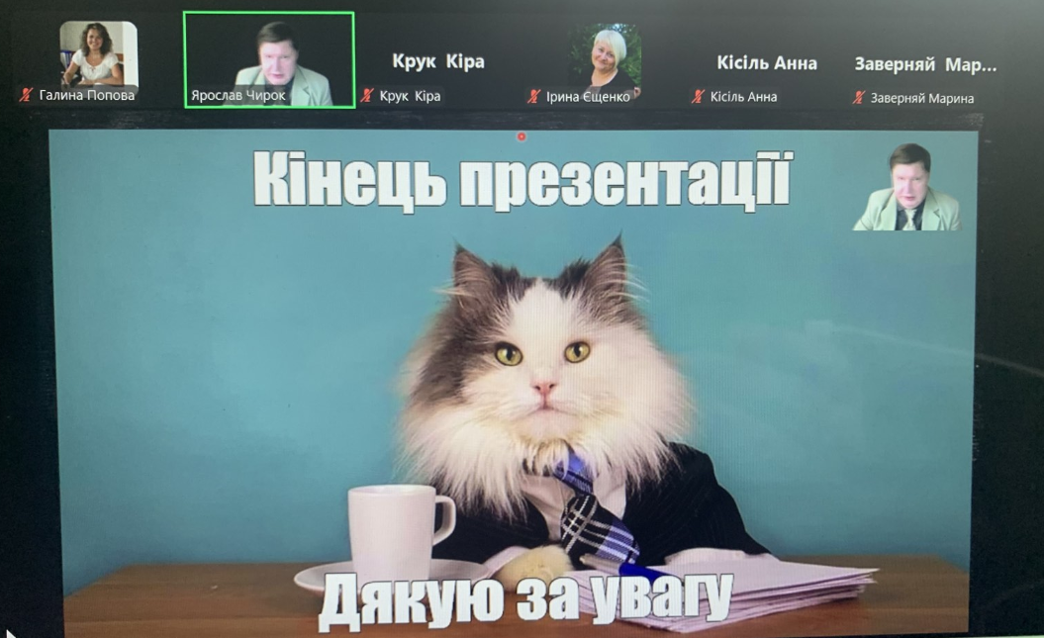
Проведення відкритих занять
Викладачі циклової комісії активно ділилися досвідом, організувавши серію відкритих занять, що демонстрували сучасні методики викладання. Це сприяло обміну знаннями та підвищенню педагогічної майстерності.
Відкриті заняття
Ющенко І.М.: Практичне заняття з математики «Методи розв’язування логарифмічних рівнянь». Отримала вищу кваліфікаційну категорію.
Чирок Я.В.: Лекція з економічної теорії «Економічна теорія як фундаментальна суспільна наука». Отримав вищу кваліфікаційну категорію.
Петровська В.О.: Лекція з бухгалтерського обліку «Безготівкові розрахунки». Підтвердила вищу кваліфікаційну категорію.
Примаченко В.Л.: Лекція з інформатики «Табличний процесор MS Excel. Алгоритм розв’язування задач засобами MS Excel». Підтвердив вищу кваліфікаційну категорію.

Slide 6

Розробка навчально-методичних матеріалів
Методичне забезпечення дисциплін було суттєво оновлене, що сприяло підвищенню якості навчального процесу. Викладачами було підготовлено 7 методичних посібників та розробок, які стали цінним ресурсом для здобувачів освіти.
Попова Г.В.
3
Розробки до дисциплін
Ющенко І.М.
2
Методичні розробки, рекомендації до створення тестів
Шумська І.В.
1
Зошит зі статистики
Петровська В.О.
1
Зошит з бухгалтерського обліку
Ці матеріали є важливим внеском у забезпечення освітнього процесу якісними та актуальними навчальними ресурсами, що відповідають сучасним вимогам і стандартам.

Slide 7
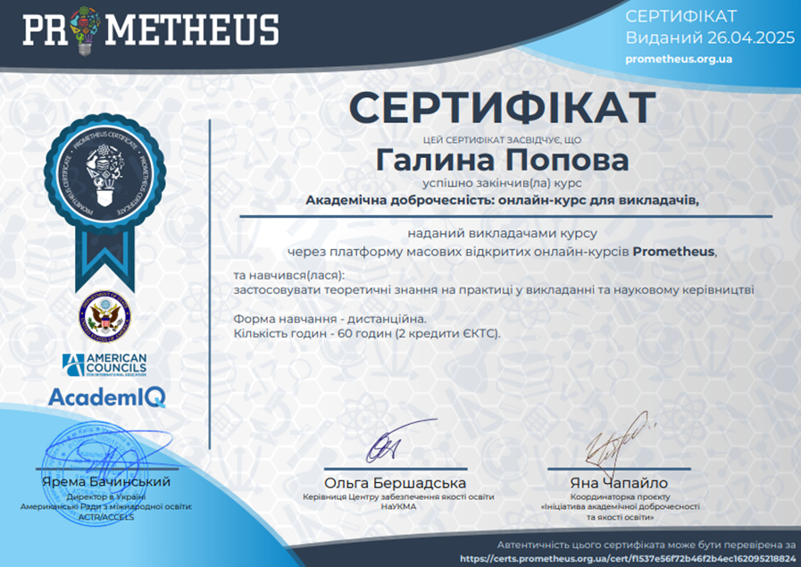
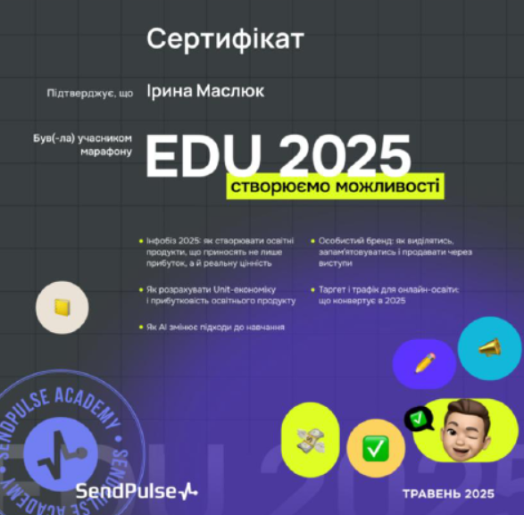
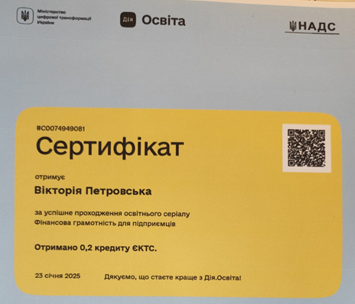

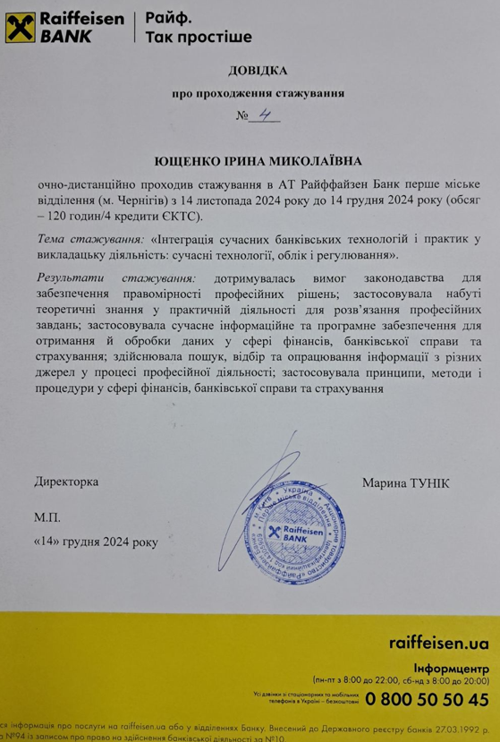

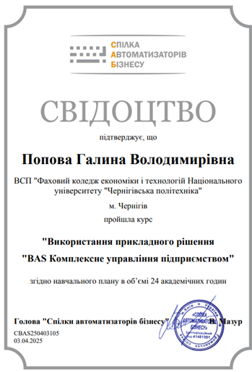

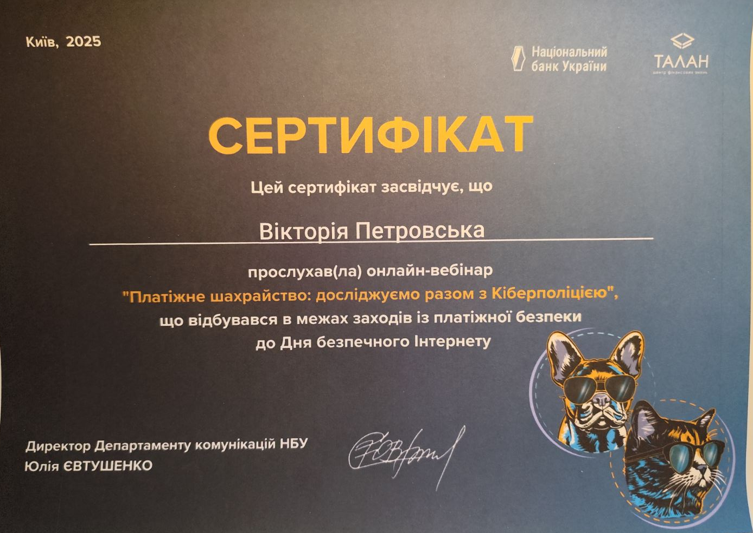
Підвищення кваліфікації
Усі викладачі пройшли підвищення кваліфікації через онлайн-курси, тренінги або стажування. Використовувалися такі платформи, як Prometheus, Дія.Освіта, Google for Education, EdEra, Академія цифрового розвитку, а також професійні курси НУ «Чернігівська політехніка» та стажування в АТ «Райффайзен Банк».

Slide 8
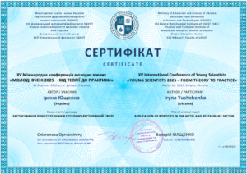
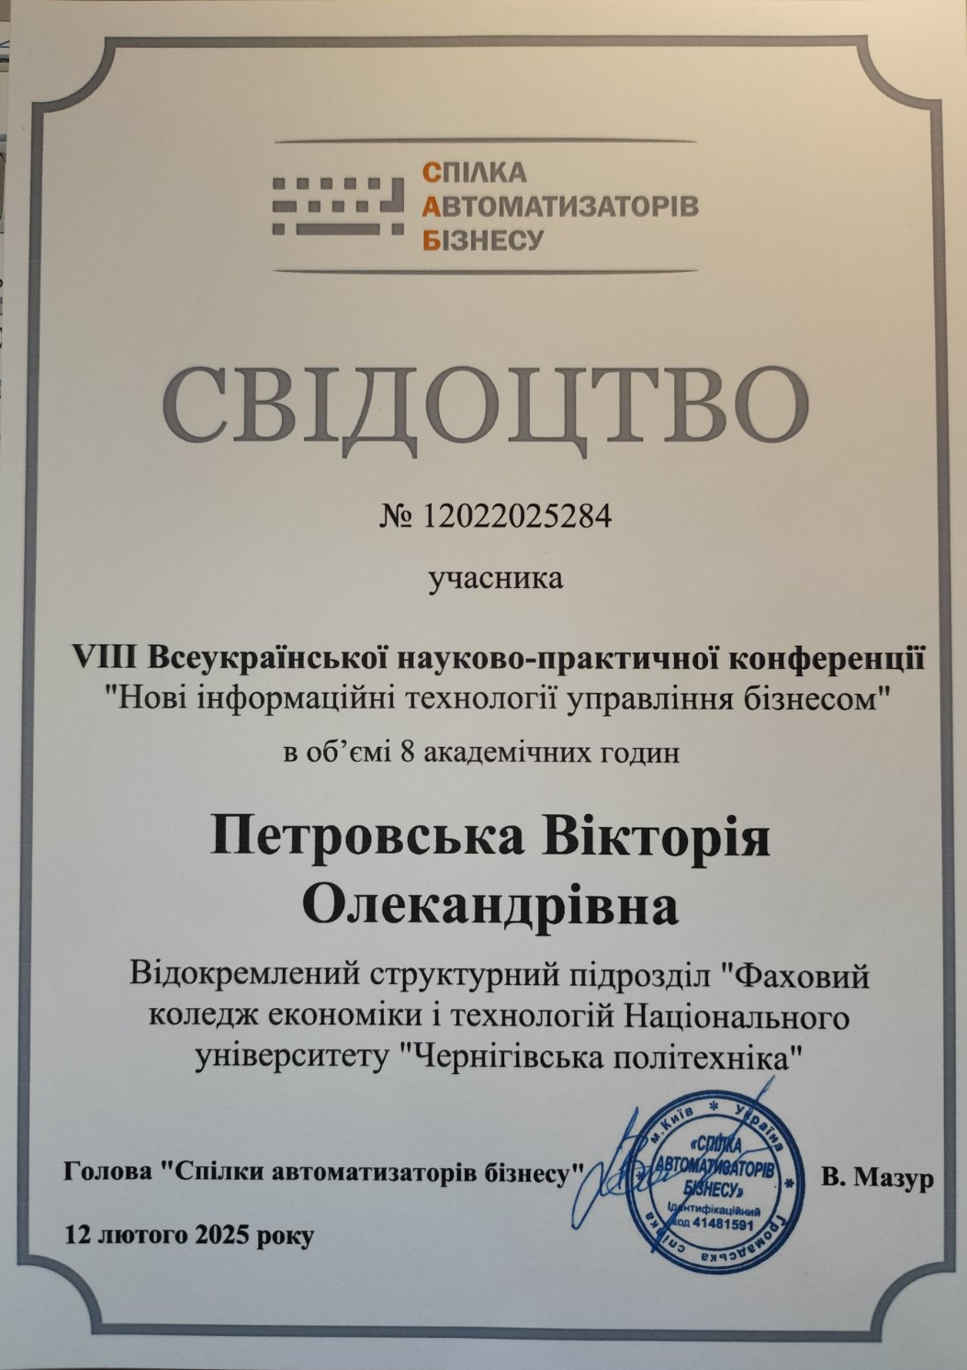
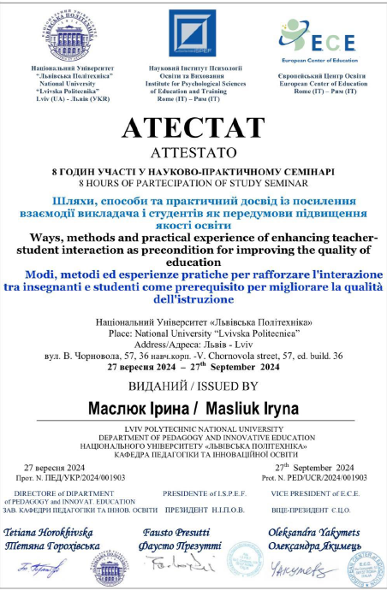


Участь у конференціях та семінарах
Викладачі циклової комісії активно підтримують академічну мобільність та професійний розвиток, беручи участь у численних науково-практичних заходах. Це дозволяє їм бути в курсі останніх тенденцій у сфері освіти та економіки, а також обмінюватися досвідом з колегами.
Широка участь
Викладачі взяли участь у понад 25 заходах, включаючи всеукраїнські та міжнародні конференції, семінари та методоб'єднання.
Активні учасники
Особливу активність проявили Попова Г.В., Петровська В.О., Ющенко І.М., Музичко І.А., Маслюк І.О., які регулярно представляли свої напрацювання та ділилися досвідом.
Професійний розвиток
Участь у таких заходах сприяє постійному підвищенню кваліфікації та розширенню професійних горизонтів викладачів.

Slide 9
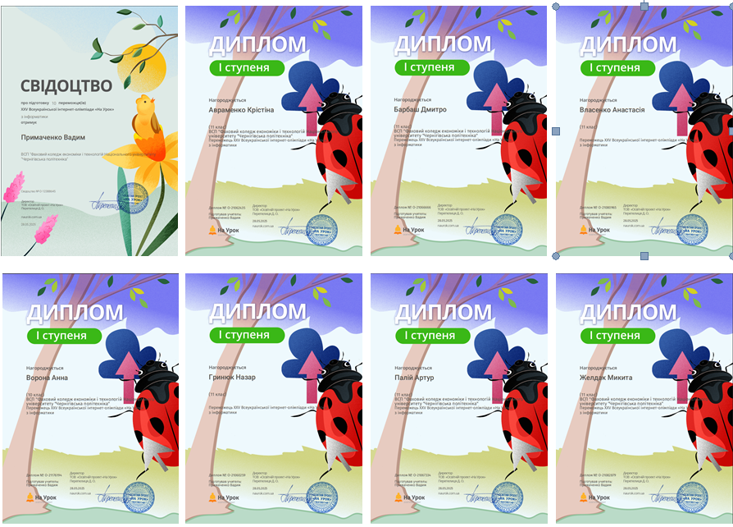
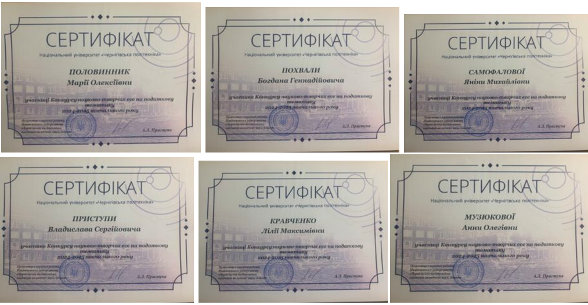
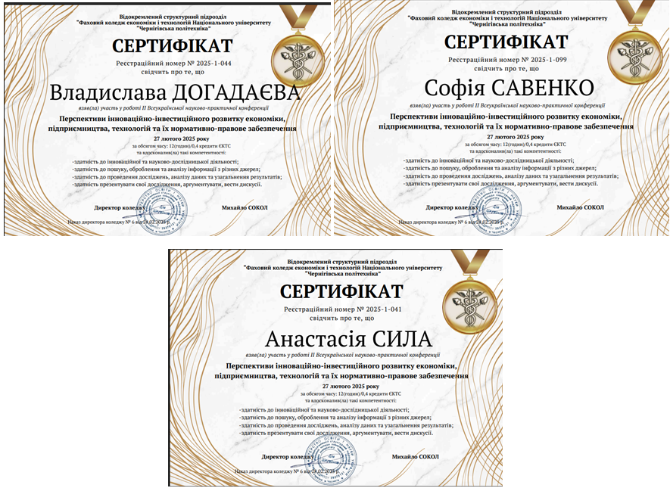
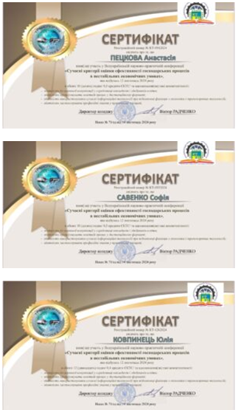
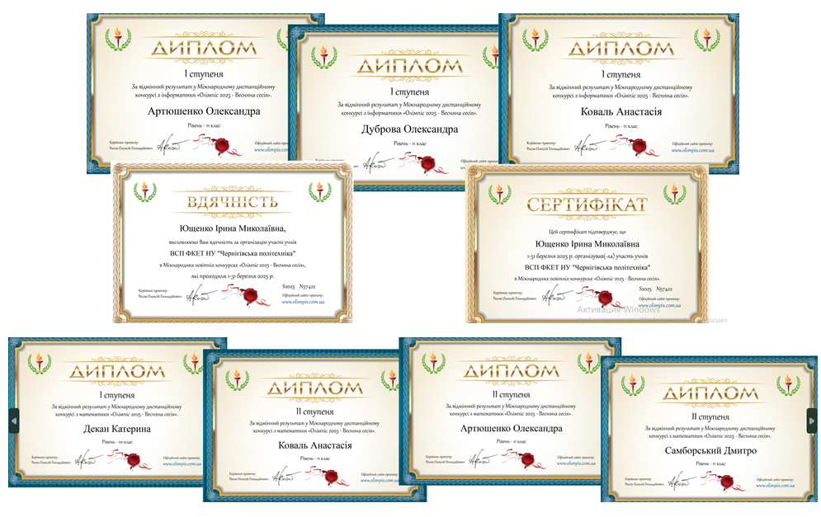
Робота з обдарованими здобувачами освіти
Комісія приділяє особливу увагу підтримці талановитої молоді, створюючи умови для розвитку їхнього потенціалу та досягнення високих результатів у навчанні та науковій діяльності. Під керівництвом викладачів здобувачі освіти вибороли значні перемоги у всеукраїнських та міжнародних олімпіадах і конкурсах.
Ключові викладачі:
Ющенко І.М.
Попова Г.В.
Петровська В.О.
Примаченко В.Л.
Забезпечили активну участь здобувачів у олімпіадах та конкурсах, надаючи їм необхідну підтримку та підготовку.
Досягнення
Серед досягнень здобувачів освіти — дипломи І та ІІ ступеня на обласному та всеукраїнському рівнях, що свідчить про високий рівень їхньої підготовки та обдарованості.

Slide 10



Організація заходів професійного спрямування
Практична спрямованість навчання посилювалася завдяки численним гостьовим лекціям, екскурсіям та тренінгам. До співпраці були залучені представники бізнесу, банківської сфери, ІТ-галузі та громадських організацій, що дозволило здобувачам освіти отримати цінні знання та досвід від практиків.
Гостьові лекції
Залучення партнерів
Координатори
Проведено більше 10 гостьових лекцій, тренінгів та екскурсій, що дозволило здобувачам освіти ознайомитися з реальними кейсами та вимогами ринку праці.
До співпраці були залучені представники бізнесу, банківської сфери, ІТ-галузі та громадських організацій, що забезпечило актуальність та практичну цінність заходів.
Координаторами заходів були Попова Г.В., Ющенко І.М., Петровська В.О., Музичко І.А., Маслюк І.О., які забезпечили високий рівень організації та проведення всіх подій.
Ці заходи сприяли формуванню професійних компетентностей здобувачів освіти та їхній успішній адаптації до майбутньої професійної діяльності.

Slide 11

Участь у конференціях та семінарах
Обласні методоб'єднання
Наукові конференції
Викладачі брали активну участь у засіданнях ОМО. Це забезпечило обмін досвідом та професійний розвиток.
Було подано тези та доповіді на всеукраїнські конференції. Це сприяло поширенню наукових здобутків.
Актуальні вебінари
Організаторська роль
Участь у вебінарах НБУ та інших заходах поглибила знання. Вивчалися сучасні тренди економіки.
Деякі викладачі виступили організаторами та доповідачами. Це підтвердило їхній високий професіоналізм.

Slide 12

Висновки та перспективи
Висока ефективність
1
Методична робота була цілісною та відповідала сучасним освітнім вимогам.
2
Інноваційний розвиток
Оновлено програми, впроваджено технології, розвинуто цифрові та фінансові компетентності.
Професійний ріст
3
Зросла участь викладачів у наукових заходах та проєктах, підтверджуючи професіоналізм.
4
Майбутні фахівці
Комісія готує фахівців, здатних адаптуватися до сучасного конкурентного середовища.

Slide 13
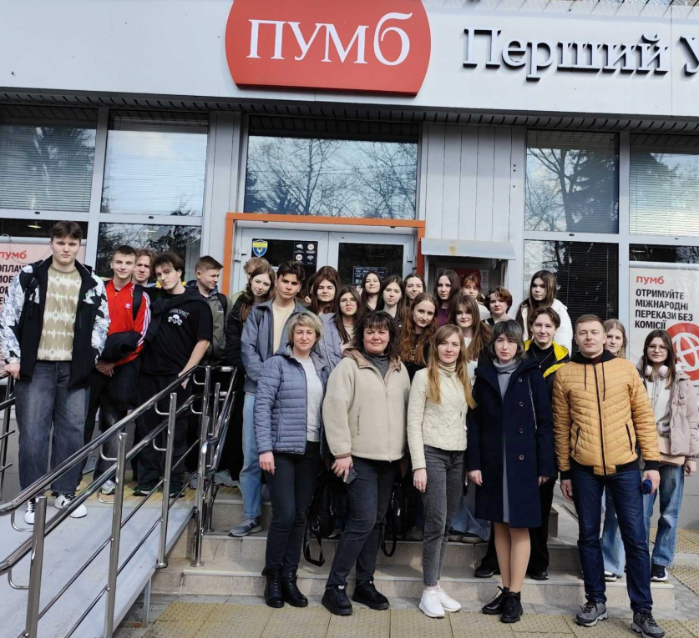
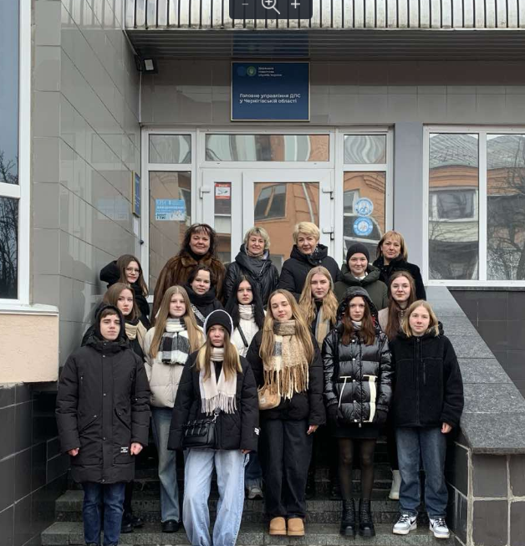
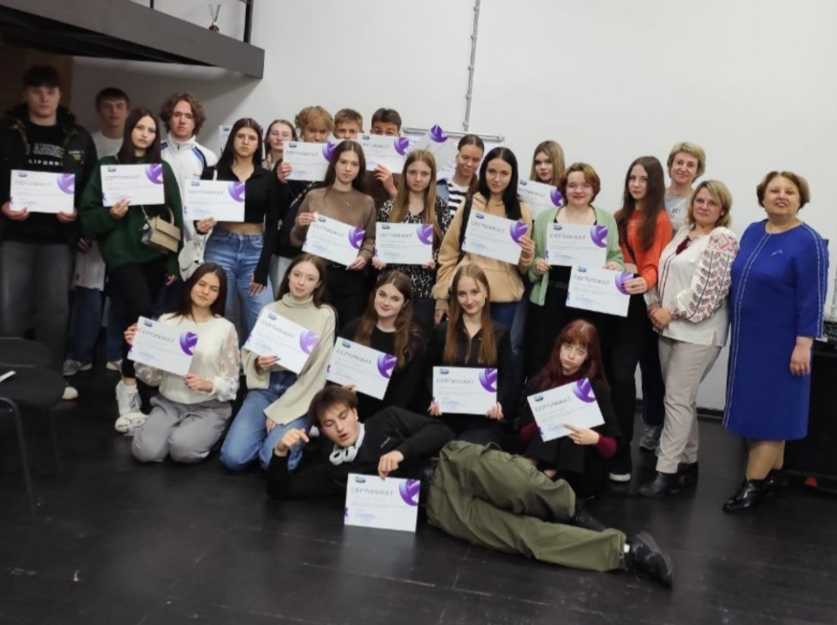
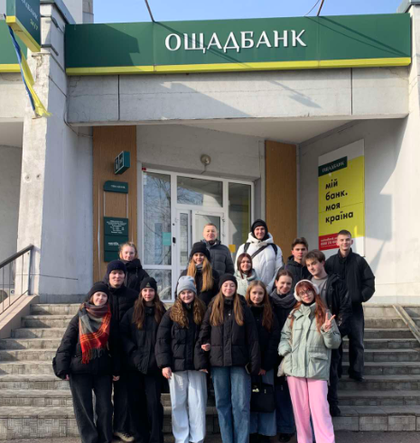
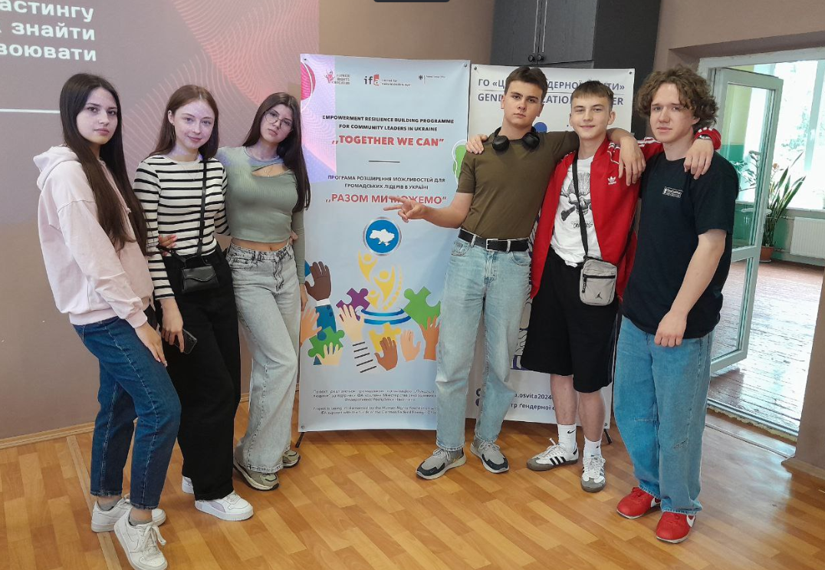
Дякую за увагу!

